Slide 1
Ministério da Saúde
Fundação Nacional de Saúde
O Plano Municipal de Saneamento Básico diante da atualização do marco regulatório (Lei 11.445/07)
Neilton Santos Nascimento
Assistente de Administração
Departamento de Engenharia de Saúde pública
Coordenação-Geral de Saneamento Estruturante
Coordenação de Assistência Técnica à Gestão em Saneamento – COATS

Slide 2
Antecedentes:
Lei 11.107/05
Dispõe sobre normas gerais de contratação de consórcios públicos e dá outras providências.
Lei 11.445/07
Estabelece as diretrizes nacionais para o saneamento básico
Termo de Execução Descentralizada nº 18/2017
Capacitar e prestar apoio técnico na elaboração de 19 (dezenove) planos municipais de saneamento básico

Slide 3
Cenário atual:
Programa de apoio à gestão: Ação 20AG
391
838
428
Investimento
R$ 231.765.552,79
1.266

Slide 4
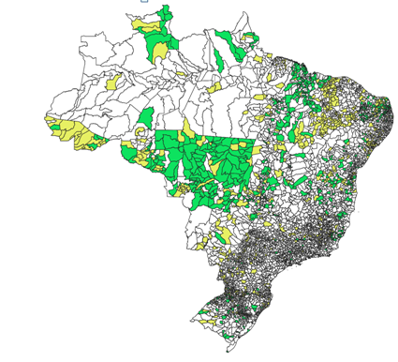
Cenário atual:
Alcance da ação
25,87%

Slide 5
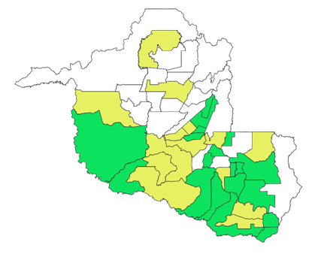
Cenário atual:
Alcance da ação-RO
100,00%

Slide 6
Cenário atual:
Aprovada Lei n° 4.955, de 19/01/21
Institui a Unidade Regional de Saneamento Básico no Estado de Rondônia, visando a promoção de viabilidade técnica e econômico-financeira para prestação dos serviços públicos de fornecimento de água tratada, esgotamento sanitário, coleta e tratamento de resíduos sólidos, assim como a drenagem de águas pluviais, nos 52 (cinquenta e dois) municípios do Estado, com meta estabelecida para 2033, em conformidade com o que dispõe nas Leis Federais n° 11.445, de 5 de janeiro de 2007 e n° 14.026, de 15 de julho de 2020.
Fonte: Apresentação feita pelo NICT/RO, no II Workshop sobre a atualização do marco legal do saneamento, realizado em novembro/2021, em João Pessoa/PB, pela Funasa/Universidade Federal da Paraíba...

Slide 7
Cenário atual

Slide 8
Lei 11.445/07 (atualizada pela Lei 14.026/2020
Estabelece as diretrizes nacionais para o saneamento básico

Slide 9
Achados importantes
Lei 11.445/07 (atualizada)
Art. 9º O titular dos serviços formulará a respectiva política pública de saneamento básico, devendo, para tanto:
I - elaborar os planos de saneamento básico, nos termos desta Lei [...]
II - prestar diretamente os serviços, ou conceder a prestação deles prestar diretamente os serviços, ou conceder a prestação deles, e definir, em ambos os casos, a entidade responsável pela regulação e fiscalização da prestação dos serviços públicos de saneamento básico;

Slide 10
Achados importantes
Lei 11.445/07 (atualizada)
Art. 17. O serviço regionalizado de saneamento básico poderá obedecer a plano regional de saneamento básico elaborado para o conjunto de Municípios atendidos.
§ 1º ...............................................;
§ 2º As disposições constantes do plano regional de saneamento básico prevalecerão sobre aquelas constantes dos planos municipais, quando existirem.
§ 3º O plano regional de saneamento básico dispensará a necessidade de elaboração e publicação de planos municipais de saneamento básico.
§ 4º ...............................................;

Slide 11
Manifestação do Departamento de Engenharia de Saúde Pública-Densp
Despacho nº 128/2020 COATS (SEI 2488192)
“[...] para que exista um planejamento regional, será necessário conhecer as deficiências dos municípios para, então, propor soluções conjuntas. Para isso, a realização de um diagnóstico municipal participativo é imprescindível, pois é nele que será sistematizada a demanda local e os anseios da população.
Um plano regional deve ser concebido do pequeno para o grande, partindo das diversidades e realidades locais para que se possa encontrar soluções para o conjunto de municípios integrantes de uma prestação regionalizada[...]”.

Slide 12
Achados importantes
Lei 11.445/07 (atualizada)
Art. 19. A prestação de serviços públicos de saneamento básico observará plano, que poderá ser específico para cada serviço, o qual abrangerá, no mínimo:
§ 4º Os planos de saneamento básico serão revistos periodicamente, em prazo não superior a 10 (dez) anos.
§ 8º Exceto quando regional, o plano de saneamento básico deverá englobar integralmente o território do ente da Federação que o elaborou.

Slide 13
Conclusão:
O titular dos serviços é o responsável pela elaboração do Plano de Saneamento Básico (indelegável), observar os Art. 8º e 9º da Lei 11.445/07 (atualizada);
Inexistindo o Plano Regional de Saneamento Básico, os Planos Municipais de Saneamento elaborados são válidos e eficazes.
Na elaboração do Plano Regional de Saneamento Básico, recomenda-se levar em consideração o conteúdo dos Planos Municipais de Saneamento Básico já elaborados, uma vez que este (Plano Regional) acabará por compatibilizar os vários planos municipais propondo soluções que possam realmente levar à universalização dos serviços de saneamento;
É facultativa a adesão dos titulares dos serviços públicos de saneamento de interesse local às estruturas das formas de prestação regionalizada;

Slide 14
Conclusão:
Após a conclusão da execução física do TED 08/2017, Rondônia se unirá ao seleto grupo de estados com 100% de municípios com Planos Municipais de Saneamento Básico elaborados, obtendo-se, dessa maneira a universalização desse instrumento de planejamento;
A formulação de políticas públicas afetas ao saneamento deve ser realizada com a participação de todas as instituições existentes no estado integrantes das três esferas de governo, com atuação no setor, inclusive Ministério Público, instituições de classe, instituições representativas da sociedade, etc;
Não há vedações expressas na lei ou outros impedimentos para o financiamento de novos planos de saneamento básico, mas deve ser interpretado em consonância com a política federal do saneamento, que impõe a regionalização da prestação do serviço;

Slide 15
Conclusão:
Saneamento e Sustentabilidade em Áreas Rurais Objetivos e Atividades
Porto Velho/RO, 25 de janeiro de 2022
Notes:
A Fundação Nacional de Saúde – Funasa, é o órgão do Governo Federal responsável pela implementação de ações de saneamento em áreas rurais de todos os municípios brasileiros, inclusive no atendimento às populações remanescentes de quilombos, assentamentos rurais e populações ribeirinhas, conforme estabelecido no Plano Plurianual de Governo (PPA 2012-2015).

Slide 16
Objetivos
Portaria Funasa nº 3.069 de 21 de maio de 2018
Aprova e institui o Programa Sustentar para promover a sustentabilidade de ações e serviços de saneamento e saúde ambiental e fornecer diretrizes para atuação, em áreas rurais e comunidades tradicionais, em consonância com PSBR.
Geral: Promover a sustentabilidade das ações e dos serviços de saneamento e saúde ambiental
Específicos:
Capacitação do corpo técnico da Funasa ;
Implementação de ações integradas;
Fomentar o desenvolvimento de ações de educação em saúde ambiental pelo município e comunidade;
Estruturar as ações de Monitoramento e Avaliação.

Slide 17
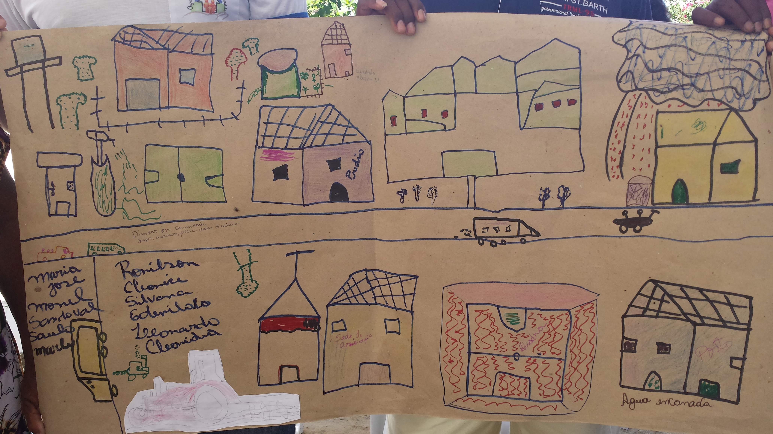
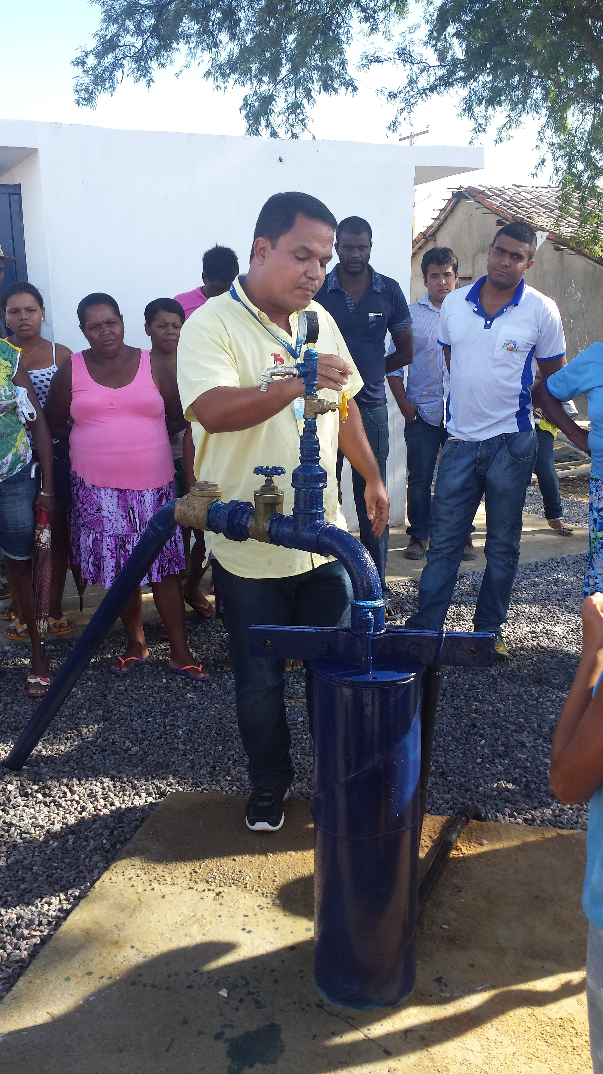
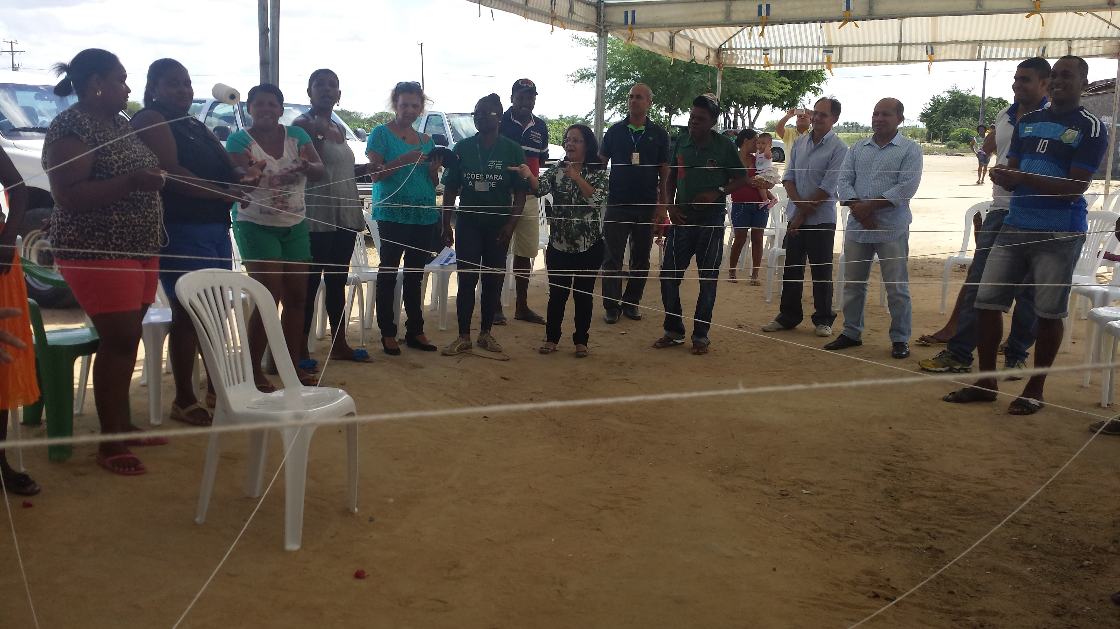
Apoio à Sustentabilidade das Ações de Saneamento Rural
Pacto Pelo Saneamento
Abordagem dos municípios para sensibilização
Oficina comunitária para empoderamento
Capacitação
Alternativas de Gestão
Técnico Operacional
Sustentabilidade
Acordo de Cooperação
Escolha da Alternativa de Gestão
Amigos da Água
Apoio à estruturação da gestão
Comunidade envolvida e capacitada

Slide 18
Conclusão:

Slide 19
Departamento de Engenharia de Saúde Pública-Densp
Getulio Ezequiel da Costa Peixoto Filho
Diretor Substituto
Coordenação-Geral de Saneamento Estruturante - Cgsan
Marcelo Chaves Moreira
Coordenador Geral-Substituto
Coordenação de Assistência Técnica à Gestão em Saneamento-Coats
Eliana Pereira de Castro
Coordenadora-Substituta
Superintendência Estadual da Funasa-Suest/RO
Superintendente Estadual

Slide 20
MUDANÇAS PROMOVIDAS PELO MARCO REGULATÓRIO DO SANEAMENTO BÁSICO E SEUS DESDOBRAMENTOS NA ELABORAÇÃO DOS PMSB’s

Slide 21
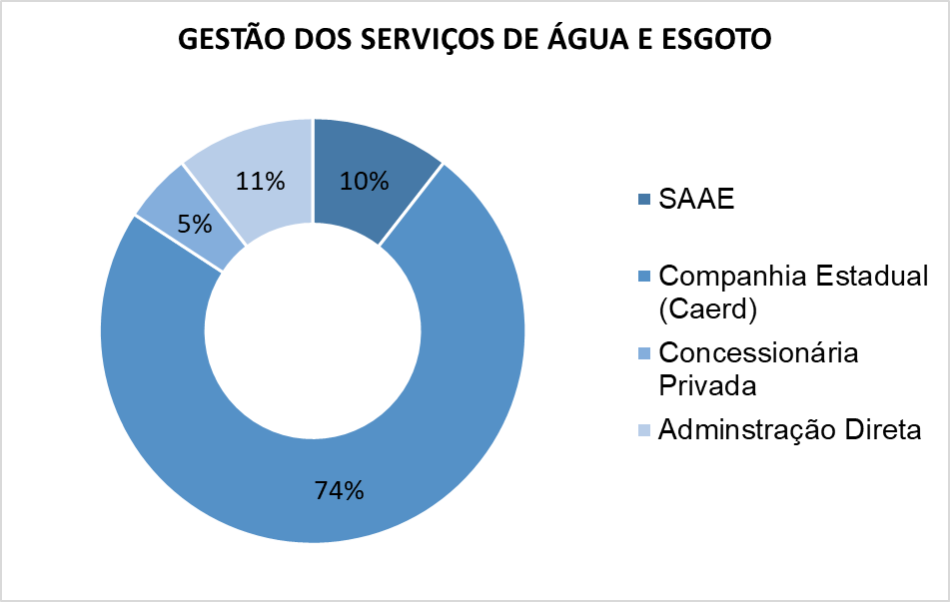
PANORAMA DA GESTÃO DOS SERVIÇOS DE ÁGUA E ESGOTO
19 Municípios de até 50 mil hab.

Slide 22
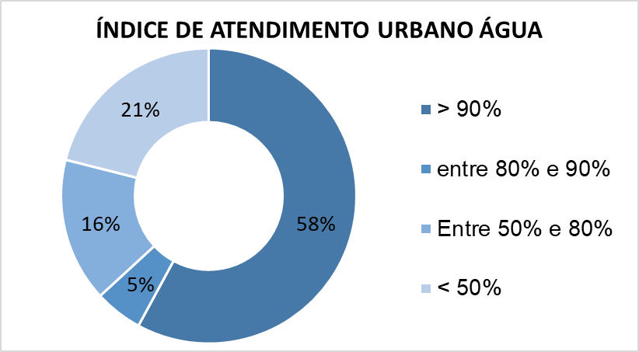
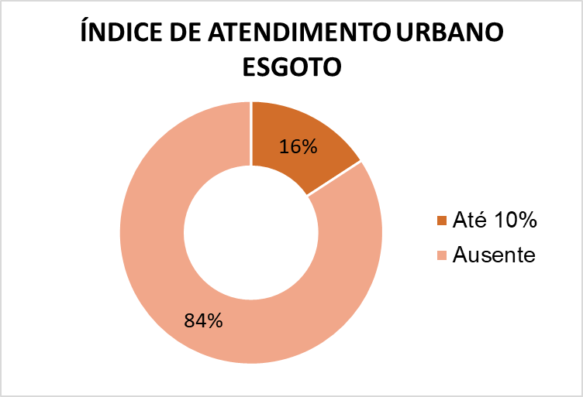
PANORAMA DA UNIVERSALIZAÇÃO DOS SERVIÇOS DE ÁGUA E ESGOTO
4 Municípios com índice < 50%
3 Municípios com índice até 10%

Slide 23
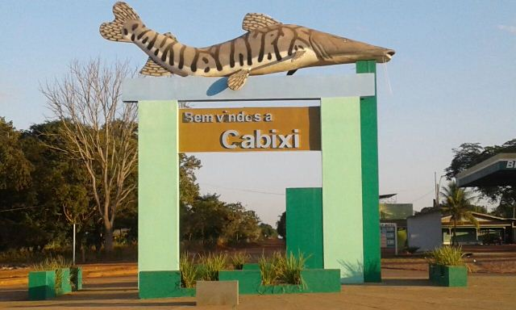
CENÁRIOS FUTUROS DE ÁGUA E ESGOTO APÓS NOVO MARCO
Pop. Total Estimada: 5.067 habitantes;
Prest. De Ser. De Água e Esgoto: Caerd;
Ausente de contrato de programa;
Ausente de regulação;
Índice de atendimento urbano de água: 100%;
Índice de atendimento de coleta de esgoto: 0%.

Slide 24
POSSIBILIDADE 1
Dependência de Recursos Federais e Estaduais para investimentos;
Inexperiência com a gestão de serviços de água e esgoto;
Alto risco de não atender as metas de universalização.
Prestação dos serviços de forma direta

Slide 25
POSSIBILIDADE 2
Estudo de viabilidade técnica e econômico-financeira da prestação dos serviços;
Menor atratividade dos grandes players do mercado;
Chance de licitação deserta.
Contrato de concessão

Slide 26
POSSIBILIDADE 3
Dependência de Recursos Federais e Estaduais para investimentos iniciais;
Necessidade de articulação política para formalização ao consorcio;
Constituição de autarquia intermunicipal de saneamento;
Histórico no gerenciamento de resíduos sólidos no Estado.
Gestão Associada - Consórcios Intermunicipais

Slide 27
POSSIBILIDADE 4
Geração de ganhos de escala;
Maior garantia da universalização e da viabilidade técnica e econômico-financeira dos serviços
Maior atratividade dos Players de Mercado;
Possibilidade de dilação de Prazo para jan/2040.
Necessidade de articulação política para adesão a unidade regional
Prestação Regionalizada - Unidade Regional

Slide 28
Adaptação das metas das ações de universalização de água e esgoto para médio prazo – até 2033
Adaptação das metas das ações de disposição final ambientalmente adequada para prazo imediato – até 2024
Prever mecanismos de sustentabilidade econômico-financeira assegurada por meio de remuneração pela cobrança dos serviços

Slide 29
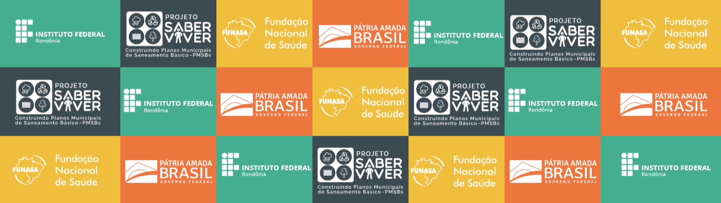
Obrigado!!!

